Slide 1
C++:面向对象程序设计
（第2版）
第4章 多态性

Slide 2
4.1 多态性

Slide 3
4.1.1 多态性的概念
多态性（polymorphism）指相同的消息可能引发不同的结果
C++的多态性有两种主要表现形式
    一种是调用同一对象的相同函数名可能产生不同的行为（即不同的函数实现），通过函数重载实现
    另一种是用基类指针或基类引用指向或引用不同的对象在收到同一消息（即调用函数）时，可能产生不同的行为（即不同的函数实现），通过虚函数实现

Slide 4
4.1.2 多态性的实现
从实现的角度，多态性有两种表现形式：编译时多态和运行时多态
    编译时多态也称为静态多态性，属于早期绑定，在编译时就实现了绑定，它是静态联编的，通过函数重载来实现
    运行时多态也称为动态多态性，属于晚期绑定，在编译时还无法确定绑定对象，只有在运行时才能够实现绑定，它是动态联编的，通过虚函数来实现

Slide 5
4.1.3 多态性的例子
比如：假定老师突然宣布马上进行C++的闭卷测试。面对这一消息，全班同学可能会有不同的反应：有的欣喜，因为他一直在认真自学，并渴望展示自己；有的忧愁，因为他不但上课未听讲，下课也未看过书，他害怕考砸了；有的则无所谓，因为他从不认为他自己可以学得好C++
面对同样的消息，不同的同学有不同的心路历程，这就是多态性

Slide 6
4.2 虚 函 数

Slide 7
4.2.1 虚函数的概念
虚函数是在基类中用关键字virtual修饰的成员函数
虚函数定义在基类和派生类中，函数原型完全一致
在C++中，如果在基类中定义了虚函数，那么，其派生类中的函数原型完全一致的函数自动也是虚函数
虚函数定义在基类和派生类中，函数原型完全一致
函数重载在同一个类中，或者都在类外定义，函数原型必定不完全相同

Slide 8
4.2.2 虚函数的作用
虚函数的作用就是实现动态联编，即在程序运行时才绑定即将调用的函数体
实现动态绑定必须满足两点要求：
    使用虚函数
    使用指向基类的指针或者引用调用该虚函数

Slide 9
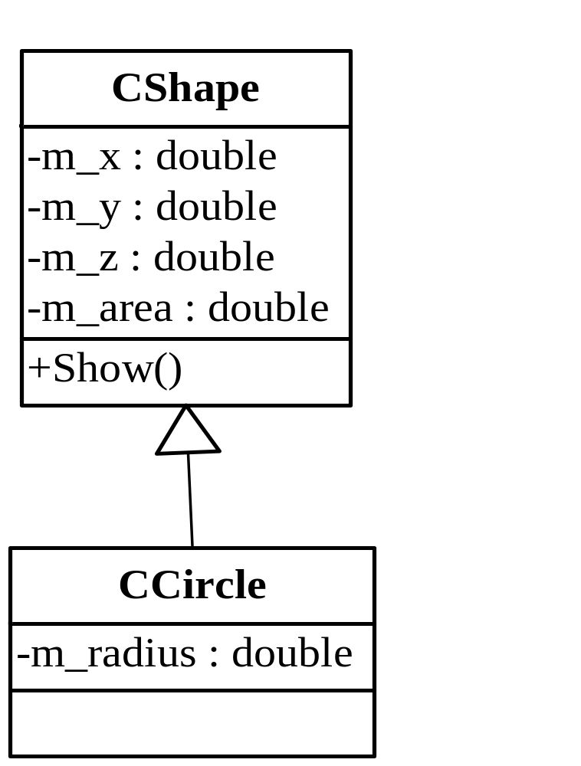
4.2.3 必须使用虚函数的例子
CShape表示形状类，其中m_x、m_y、m_z代表形状的重心坐标，m_area代表形状的面积
CCircle表示半径为m_radius的圆类

Slide 10
例4.1 当Show()函数不是虚函数时，通过指向基类指针分别调用基类和派生类的Show()函数，不能实现正确的Show()函数调用。
//文件名：ch4_1\sclass4_1_CShape.h //sclass4_1_CShape.h文件开始
#ifndef __SCLASS4_1_CSHAPE_H__
#define __SCLASS4_1_CSHAPE_H__
#include <iostream> //包含头文件。使用iostream库
using namespace std; //使用std命名空间
//声明CShape类
class CShape
{
public:
CShape(double x, //重心坐标
double y, //重心坐标
double z //重心坐标
);
void Show() const; //显示重心坐标
protected:
double m_x; //重心坐标
double m_y; //重心坐标
double m_z; //重心坐标
double m_area; //形状的面积
};
……

Slide 11
……
//声明CCircle类
class CCircle : public CShape //CCircle类继承CShape类
{
public:
CCircle(double x, //圆的重心坐标
double y, //圆的重心坐标
double z, //圆的重心坐标
double radius //圆的半径
);
void Show() const; //显示圆的重心坐标和半径
protected:
double m_radius; //圆的半径
};
#endif //sclass4_1_CShape.h文件结束

Slide 12
//类的实现文件 //sclass4_1_CShape.cpp文件开始
//文件名：ch4_1\sclass4_1_CShape.cpp
#include "sclass4_1_CShape.h" //包含类声明头文件
CShape::CShape(double x, //重心坐标
double y, //重心坐标
double z //重心坐标
): m_x(x), m_y(y), m_z(z) { } //CShape构造函数
void CShape::Show( ) const //显示重心坐标
{
cout<<"x="<<m_x<<",y="<< m_y << ",z=" << m_z << "."<< endl;
}
CCircle::CCircle(double x, //圆的重心坐标
double y, //圆的重心坐标
double z, //圆的重心坐标
double radius //圆的半径
) : CShape(x, y, z), m_radius(radius){} //CCircle构造函数
void CCircle::Show() const //显示圆的重心坐标和圆的半径
{
cout << "x=" << m_x << ",y=" << m_y << ",z=" << m_z
<< ",radius=" << m_radius <<"."<< endl;
} //sclass4_1_CShape.cpp文件结束

Slide 13
//主文件 //smain4_1.cpp 文件开始
//文件名：ch4_1\smain4_1.cpp
#include "sclass4_1_CShape.h" //包含类声明头文件
int main() //主测试程序
{
CShape oCS(1.1, 2.0, 3.0); //创建一个CShape类的对象
CShape *poCS; //定义基类CShape的指针变量
CCircle oCC(10.0, 20.1, 30.0, 100.0);//创建一个CCircle类的对象
poCS = &oCS; //基类指针指向基类对象
poCS->Show(); //通过基类指针调用Show()函数
poCS = &oCC; //基类基类指针指向派生类对象
poCS->Show(); //通过基类指针Show()函数
system("PAUSE"); //等待键盘输入以实现暂停
return 0; //返回0
} //smain4_1.cpp文件结束
执行结果表明：无论基类指针poCS指向基类对象oCS还是派生类对象oCC，系统都只调用了基类CShape的Show()函数
程序运行时屏幕输出如下：
  x=1.1,y=2,z=3.
  x=10,y=20.1,z=30.

Slide 14
例4.2 当Show( )函数不是虚函数时，通过基类引用分别引用基类对象和派生类对象时，亦无法实现正确的Show( )函数调用。
//类声明文件 //sclass4_2_CShape.h文件开始
//文件名：ch4_2\sclass4_2_CShape.h
//sclass4_2_CShape.h与例4.1中的sclass4_1_CShape.h的其余代码相同
……
#endif //sclass4_2_CShape.h文件结束
//类的实现文件 //sclass4_2_CShape.cpp文件开始
//文件名：ch4_1\sclass4_1_CShape.cpp
#include "sclass4_2_CShape.h" //包含类声明头文件
//sclass4_2_CShape.cpp与例4.1中的sclass4_1_CShape.cpp的其余
// 代码相同
……
//sclass4_2_CShape.cpp文件结束

Slide 15
//主文件 //smain4_2.cpp文件开始
//文件名：s4_2\smain4_2.cpp
#include "sclass4_2_CShape.h" //包含类声明头文件
//测试引用参数
void Reference(const CShape &roCS) //基类的引用作为形参
{
roCS.Show();
}
//主测试程序
int main()
{
CShape oCS(1.1, 2.0, 3.0); //创建CShape类的对象
CCircle oCC(10.0, 20.1, 30.0, 100.0); //创建CCircle类的对象
Reference(oCS); //以基类对象作引用参数
Reference(oCC); //以派生类对象作引用参数
system("PAUSE"); //等待键盘输入以实现暂停
return 0; //返回0
} //smain4_2.cpp文件结束
执行结果表明：无论基类引用oCC引用基类对象oCS还是派生类对象oCC，系统都只调用了基类CShape的Show()函数
程序运行时屏幕输出如下：
  x=1.1,y=2,z=3.
  x=10,y=20.1,z=30.

Slide 16
1.虚函数的引入及定义格式
当Show( )函数不是虚函数时，通过基类指针或引用分别指向或引用基类对象和派生类对象时，只能调用基类的Show()函数，不能调用派生类的Show()函数
虚函数（virtual function）机制就是为了解决上述问题而提出来的。通过虚函数机制可以实现系统在运行时才根据具体的对象类型确定要调用的成员函数
定义虚函数的语法格式如下：
  class <类名>
  {
  ……
  virtual <返回值类型> <函数名>( <形参表> );
  ……
  };

Slide 17
2.虚函数的作用
如果通过基类引用或指针访问虚函数，程序编译时就不会函数调用与函数体进行匹配，只有在程序运行时才会根据具体的对象类型，调用与该对象类型匹配的虚函数
虚函数的“虚特性”作用 必须通过基类指针或者基类引用才能表现出来

Slide 18
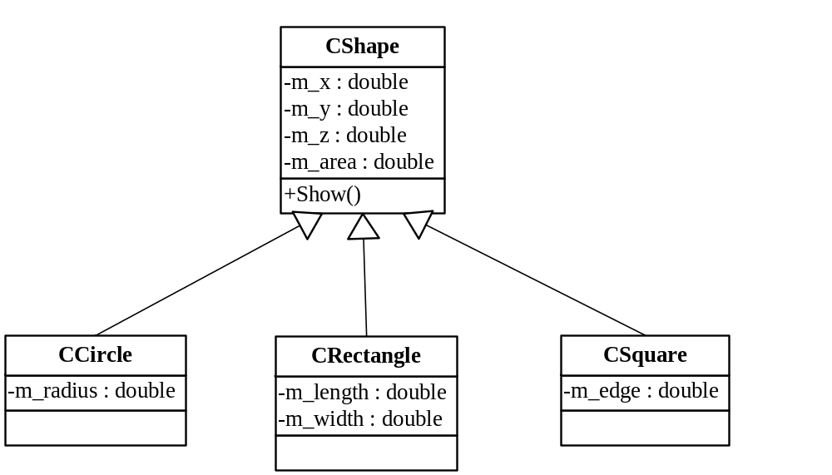
例4.3 本例中我们用一个基类派生了多个派生类，并在基类中将Show( )函数定义为虚函数，且在各派生类中分别予以重新定义。

Slide 19
//类声明文件 //sclass4_3_CShape.h文件开始
//文件名：s4_3\sclass4_3_CShape.h
#ifndef __SCLASS4_3_CSHAPE_H__
#define __SCLASS4_3_CSHAPE_H__
#include <iostream> //包含头文件。使用iostream库
using namespace std; //使用std命名空间
//声明CShape类
class CShape
{
public:
CShape(double x, //重心坐标
double y, //重心坐标
double z //重心坐标
);
virtual void Show( ) const; //添加关键字virtual表示虚函数
protected:
double m_x; //重心坐标
double m_y; //重心坐标
double m_z; //重心坐标
double m_area; //形状的面积
};
……

Slide 20
……
//声明CCircle类
class CCircle : public CShape //CCircle类继承CShape类
{
public:
CCircle(double x, //圆的重心坐标
double y, //圆的重心坐标
double z, //圆的重心坐标
double radius //圆的半径
);
void Show( ) const; //显示圆的重心坐标和半径
protected:
double m_radius; //圆的半径
};
……

Slide 21
……
//声明CRectangle类
class CRectangle : public CShape //CRectangle类继承CShape类
{
public:
CRectangle(double x, //长方形的重心坐标
double y, //长方形的重心坐标
double z, //长方形的重心坐标
double length, //长方形的长
double width //长方形的宽
);
void Show() const; //显示重心坐标及其长和宽
protected:
double m_length; //长方形的长
double m_width; //长方形的宽
};
……

Slide 22
……
//声明CSquare类
class CSquare : public CShape //CSquare类继承CShape类
{
public:
CSquare(double x, //正方形的重心坐标
double y, //正方形的重心坐标
double z, //正方形的重心坐标
double edge //正方形的边长
);
void Show() const; //显示正方形的重心坐标和边长
protected:
double m_edge; //正方形的边长
};
#endif //sclass4_3_CShape.h文件结束

Slide 23
//类的实现文件 //sclass4_3_CShape.cpp文件开始
//文件名：s4_3\sclass4_3_CShape.cpp
#include "sclass4_3_CShape.h" //包含类声明头文件
//CShape构造函数
CShape::CShape(double x, //重心坐标
double y, //重心坐标
double z //重心坐标
): m_x(x), m_y(y), m_z(z) { }
//显示重心坐标
void CShape::Show( ) const
{
cout<<"x="<<m_x<<",y="<<m_y << ",z=" << m_z << "."<< endl;
}
//CCircle构造函数
CCircle::CCircle(double x, //圆的重心坐标
double y, //圆的重心坐标
double z, //圆的重心坐标
double radius //圆的半径
) : CShape(x, y, z), m_radius(radius) { }
……

Slide 24
……
//显示圆的重心坐标和圆的半径
void CCircle::Show( ) const
{
cout << "x=" << m_x << ",y=" << m_y << ",z=" << m_z
<< ",radius=" << m_radius <<"."<< endl;
}
//CRectangle构造函数
CRectangle::CRectangle(double x, //长方形的重心坐标
double y, //长方形的重心坐标
double z, //长方形的重心坐标
double length, //长方形的长
double width //长方形的宽
):CShape(x, y, z),m_length(length),m_width(width) {}
//显示长方形的重心坐标及其长和宽
void CRectangle::Show( ) const
{
cout << "x=" << m_x << ",y=" << m_y << ",z=" << m_z
<< ",length=" << m_length << ",width=" << m_width
<< "."<< endl;
}
……

Slide 25
……
//CSquare构造函数
CSquare::CSquare(double x, //正方形的重心坐标
double y, //正方形的重心坐标
double z, //正方形的重心坐标
double edge //正方形的边长
) : CShape(x, y, z), m_edge(edge) { }
//显示正方形的重心坐标和边长
void CSquare::Show( ) const
{
cout << "x=" << m_x << ",y=" << m_y << ",z=" << m_z
<< ",edge=" << m_edge <<"."<< endl;
} //sclass4_3_CShape.cpp文件结束

Slide 26
//主文件 //smain4_3.cpp文件开始
//文件名：s4_3\smain4_3.cpp
#include "sclass4_3_CShape.h" //包含类声明头文件
//测试引用参数
void Reference(const CShape &roCS) //基类的引用作为形参
{
roCS.Show();
}
//主测试程序
int main()
{
CShape oCS(1.1, 2.0, 3.0); //创建CShape类的对象
CCircle oCC(10.0, 20.1, 30.0, 100.0); //创建CCircle类的对象
CRectangle oCR(1.1, 1.2, 1.3, 5.4, 5.5);//创建CRectangle类的对象
CSquare oCSq(2.2, 2.3, 2.4, 10.8); //创建CSquare类的对象
cout<<"\n 1 : -通过基类的引用调用虚函数具有虚特性----。"<<endl;
Reference(oCS); //以基类CShape对象作引用参数
Reference(oCC); //以派生类CCircle对象作引用参数
Reference(oCR); //以派生类CRectangle对象作引用参数
Reference(oCSq); //以派生类CSquare对象作引用参数
……

Slide 27
……
cout<<"\n 2 : -通过基类的指针调用虚函数具有虚特性----。"<<endl;
CShape *poCS; //定义基类CShape的指针变量
poCS = &oCS; //基类指针指向基类对象oCS
poCS -> Show(); //通过基类指针调用基类的Show( )函数
poCS = &oCC; //基类基类指针指向派生类对象oCC
poCS -> Show(); //通过基类指针调用派生类的Show( )函数
poCS = &oCR; //基类指针指向基类对象oCR
poCS -> Show(); //通过基类指针调用基类的Show( )函数
poCS = &oCSq; //基类基类指针指向派生类对象oCSq
poCS -> Show(); //通过基类指针调用派生类的Show( )函数
cout<<"\n 3 : -通过对象调用不具有虚特性，但调用正确----。"<<endl;
oCS.Show(); //直接通过基类对象oCS调用Show( )函数
oCC.Show(); //直接通过派生类对象oCC调用Show( )函数
oCR.Show(); //直接通过派生类对象oCR调用Show( )函数
oCSq.Show(); //直接通过派生类对象oCSq调用Show( )函数
system("PAUSE"); //等待键盘输入以实现暂停
return 0; //返回0
} //smain4_3.cpp文件结束

Slide 28
程序运行时屏幕输出如下：
  1 : -通过基类的引用调用虚函数具有虚特性----。
  x=1.1,y=2,z=3.
  x=10,y=20.1,z=30,radius=100.
  x=1.1,y=1.2,z=1.3,length=5.4,width=5.5.
  x=2.2,y=2.3,z=2.4,edge=10.8.
  2 : -通过基类的指针调用虚函数具有虚特性----。
  x=1.1,y=2,z=3.
  x=10,y=20.1,z=30,radius=100.
  x=1.1,y=1.2,z=1.3,length=5.4,width=5.5.
  x=2.2,y=2.3,z=2.4,edge=10.8.
  3 : -通过对象调用不具有虚特性，但调用正确----。
  x=1.1,y=2,z=3.
  x=10,y=20.1,z=30,radius=100.
  x=1.1,y=1.2,z=1.3,length=5.4,width=5.5.
  x=2.2,y=2.3,z=2.4,edge=10.8.

Slide 29
3.定义虚函数重要规则
函数原型不一致的函数，即便都加上virtual，也不具有虚特性
虚函数不能是静态成员函数
虚函数不能是内联( inline )函数
构造函数不能是虚函数
析构函数可以是虚函数

Slide 30
4.2.4 虚函数的覆盖
覆盖（Override）指在派生类中通过重新定义在基类中定义的函数原型完全一致虚函数，将基类中函数原型完全一致的虚函数的函数功能覆盖掉
覆盖时，通过基类指针或者引用也可以调用派生类中定义的覆盖函数
隐藏指派生类的同名函数将基类的所有同名函数隐藏了起来
隐藏时，派生类对象不能直接调基类被隐藏的成员函数

Slide 31
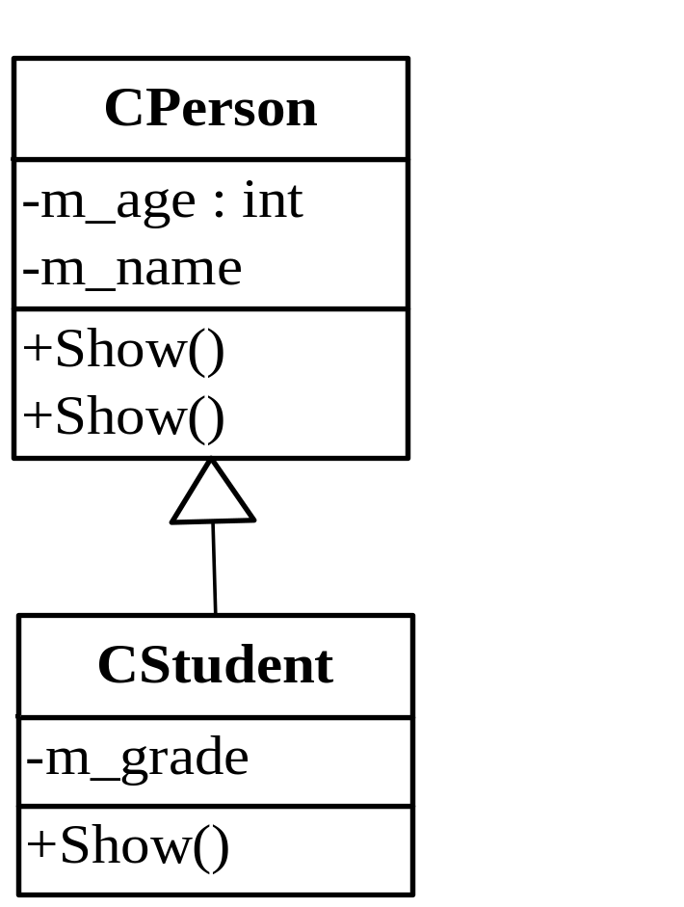
例4.4 隐藏和覆盖示例。

Slide 32
//类声明文件 //sclass4_4_student.h文件开始
//文件名：s4_4\sclass4_4_student.h
#ifndef __SCLASS4_4_STUDENT_H__
#define __SCLASS4_4_STUDENT_H__
#include <iostream> //包含头文件。使用iostream库
#include <string> //包含头文件。使用string库
using namespace std; //使用std命名空间
//声明CPerson类
class CPerson
{
public:
CPerson(int age, //年龄
string name //姓名对象
);
// 请将Show()函数设定为虚函数和非虚函数分别运行程序
virtual void Show(int age) const; //显示人的年龄，姓名
void Show() const; //显示人的姓名
protected:
int m_age; //年龄
string m_name; //姓名对象
};
……

Slide 33
……
//声明CStudent类
class CStudent : public CPerson //CStudent类继承CPerson类
{
public:
CStudent(int age, //年龄
string name, //姓名对象
string grade //年级对象
);
void Show(int age) const; //显示学生的年龄，姓名和年级
protected:
string m_grade; //年级对象
};
#endif //结束编译预处理 //sclass4_4_student.h文件结束

Slide 34
//类的实现文件 //sclass4_4_student.cpp文件开始
//文件名：s4_4\sclass4_4_student.cpp
#include "sclass4_4_student.h" //包含类声明头文件
//CPerson构造函数
CPerson::CPerson(int age, //年龄
string name //姓名对象
): m_age(age), m_name(name) {}
//显示人的年龄，姓名
void CPerson::Show(int age) const
{
cout << "CPerson::Show(age):" << m_age << ",name:"
<< m_name << "."<< endl;
}
//显示人的姓名
void CPerson::Show() const
{
cout << "CPerson::Show():" << "name:" << m_name
<< "."<< endl;
}
……

Slide 35
……
//CStudent构造函数
CStudent::CStudent(int age, //年龄
string name, //姓名对象
string grade //年级对象
): CPerson(age, name), m_grade(grade){}
//显示学生的年龄，姓名和年级
void CStudent::Show(int age) const
{
cout << "CStudent::Show(age):" << m_age << ",name:"
<< m_name << ",grade:" << m_grade << "." << endl;
}
//sclass4_4_student.cpp文件结束

Slide 36
//文件名：s4_4\smain4_4.cpp //smain4_4.cpp文件开始
#include "sclass4_4_student.h" //包含类声明头文件
int main() //主测试程序
{
CPerson *poCP; //定义指向基类对象的指针
CStudent oCS(8, "Clinton", "Grade Two");//创建一个派生类对象
poCP = &oCS; //基类指针指向派生类对象
oCS.Show(1); //派生类对象调用派生类重新定义的同名函数
//oCS.Show(); //通过派生类对象不能调用被隐藏的基类函数
poCP->Show(); //调用基类函数Show()
poCP->Show(1); //形成覆盖关系，可以调用派生类的Show(1)
system("PAUSE"); //等待键盘输入以实现暂停
return 0; //返回0
} //smain4_4.cpp文件结束
程序运行时屏幕输出如下：
  CStudent::Show(age):8,name:Clinton,grade:Grade Two.
  CPerson::Show():name:Clinton.
  CStudent::Show(age):8,name:Clinton,grade:Grade Two.

Slide 37
4.2.5 虚函数的传递性
虚函数具有传递性，即在多重继承中基类派生的所有派生类（包括派生类的儿子、孙子、曾孙……等）的原型相同的函数都是虚函数，具有虚函数的一切特性
通过基类的指针或者引用可以调用该基类派生的所有派生类的所有原型相同的函数，且都具有动态多态性

Slide 38
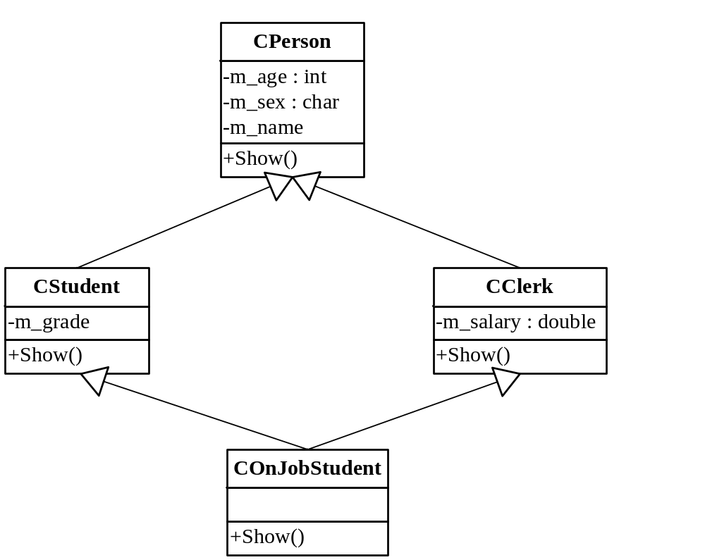
例4.5 多重继承中虚函数的传递性示例。

Slide 39
//类声明文件 //sclass4_5_student.h文件开始
//文件名：s4_5\sclass4_5_student.h
#ifndef __SCLASS4_5_STUDENT_H__
#define __SCLASS4_5_STUDENT_H__
#include <iostream> //包含头文件。使用iostream库
#include <string> //包含头文件。使用string库
using namespace std; //使用std命名空间
//声明CPerson类
class CPerson
{
public:
CPerson(int age, //年龄
char sex, //性别
string name //姓名对象
);
virtual void Show() const;//加上virtual就是覆盖；去掉就是隐藏
protected:
int m_age; //年龄
char m_sex; //性别
string m_name; //姓名对象
};
……

Slide 40
……
//声明CStudent类
class CStudent : virtual public CPerson //CPerson类是虚基类
{
public:
CStudent(int age, //年龄
char sex, //性别
string name, //姓名对象
string grade //年级对象
);
void Show() const; //显示学生的年龄，姓名和年级
protected:
string m_grade; //年级对象
};
……

Slide 41
……
//声明CClerk(职员)类
class CClerk : virtual public CPerson //CPerson类是虚基类
{
public:
CClerk(int age, //年龄
char sex, //性别
string name, //姓名对象
double salary //工资
);
void Show() const; //显示职员的年龄，姓名和工资
protected:
double m_salary; //职员工资
};
……

Slide 42
……
//声明COnJobStudent类
class COnJobStudent : virtual public CStudent, virtual public CClerk
{
public:
COnJobStudent(int age, //年龄
char sex, //性别
string name, //姓名对象
string grade, //在职学生的年级对象
double salary //在职学生的工资
);
void Show() const; //显示在职学生的年龄、姓名、年级和工资
};
//类外的普通函数声明
void Reference(const CPerson &roCP);
#endif //结束编译预处理 //sclass4_5_student.h文件结束

Slide 43
//类的实现文件 //sclass4_5_student.cpp文件开始
//文件名：s4_5\sclass4_5_student.cpp
#include "sclass4_5_student.h" //包含类声明头文件
//CPerson构造函数
CPerson::CPerson(int age, //年龄
char sex, //性别
string name //姓名对象
): m_age(age), m_sex(sex), m_name(name){}
//显示人的年龄，姓名
void CPerson::Show() const
{
cout << "CPerson::age:" << m_age << ",name:" << m_name
<< "."<< endl;
}
……

Slide 44
……
//CStudent构造函数
CStudent::CStudent(int age, //年龄
char sex, //性别
string name, //姓名对象
string grade //年级对象
): CPerson(age, sex, name), m_grade(grade){}
//显示学生的年龄，姓名和年级
void CStudent::Show( ) const
{
cout << "CStudent::age:" << m_age << ",name:" << m_name
<< ",grade:" << m_grade << "." << endl;
}
//CClerk构造函数
CClerk::CClerk(int age, //年龄
char sex, //性别
string name, //姓名对象
double salary //工资
): CPerson(age, sex, name), m_salary(salary){}
……

Slide 45
……
void CClerk::Show( ) const //显示职员的年龄，姓名和工资
{
cout << "CClerk::age:" << m_age << ",name:" << m_name
<< ",salary:" << m_salary << "." << endl;
}
//COnJobStudent构造函数
COnJobStudent::COnJobStudent(int age, //年龄
char sex, //性别
string name, //姓名对象
string grade, //年级对象
double salary //工资
): CStudent(age,sex,name,grade), CClerk(age,sex,name,salary), CPerson(age, sex, name){}
//显示职员的年龄，姓名、年级和工资
void COnJobStudent::Show( ) const
{
cout << "COnJobStudent::age:" << m_age << ",name:"
<< m_name << ",grade:" << m_grade << ",salary:"
<< m_salary << "." << endl;
}
void Reference(const CPerson &roCP) //基类的引用作为形参
{
roCP.Show();
} //sclass4_5_student.cpp文件结束

Slide 46
//主文件 //smain4_5.cpp文件开始
//文件名：s4_5\smain4_5.cpp
#include "sclass4_5_student.h" //包含类声明头文件
//主测试程序
int main()
{
CPerson oCP(7, 'm', "比尔.盖茨");//创建一个CPerson类的对象
CStudent oCS(8, 'f', "希拉里.克林顿", "Grade Two"); //创建对象
CClerk oCC(9, 'm', "谢尔盖.布林", 5000.1);//创建对象
COnJobStudent oCO(10, 'm', "拉里.佩奇", "Grade One", 4999.9);
cout<<"\n1:-通过基类的引用调用不同的Show( ):"<<endl;
Reference(oCP); //以基类对象作引用参数
Reference(oCS); //以派生类对象oCS作引用参数
Reference(oCC); //以派生类对象oCT作引用参数
Reference(oCO); //以派生类对象oCO作引用参数
……

Slide 47
……
cout<<"\n2:-通过基类指针调用不同的Show():"<<endl;
CPerson *poCP; //定义一个基类指针
poCP = &oCP; //指向基类CPerson类对象
poCP->Show(); //调用CPerson类的Show()
poCP = &oCS; //指向派生类CStudent类对象
poCP->Show(); //调用CStudent类的Show()
poCP = &oCC; //指向派生类CTeacher类对象
poCP->Show(); //调用CTeacher类的Show()
poCP = &oCO; //指向二级派生类对象oCO
poCP->Show(); //调用COnJobStudent类的Show();
cout<<"\n3:-通过一级派生类指针调用二级派生类的Show( ):"<<endl;
CStudent *poCS = &oCO; //上一级指针指向下一级类对象
poCS->Show(); //调用COnJobStudent类的Show()
COnJobStudent *poCO = &oCO; //本类指针指向本类对象
poCO->Show(); //调用COnJobStudent类的Show()
system("PAUSE"); //等待键盘输入以实现暂停
return 0; //返回0
} //smain4_5.cpp文件结束

Slide 48
程序运行时屏幕输出如下：
  1:-通过基类的引用调用不同的Show( ):
  CPerson::age:7,name:比尔.盖茨.
  CStudent::age:8,name:希拉里.克林顿,grade:Grade Two.
  CClerk::age:9,name:谢尔盖.布林,salary:5000.1.
  COnJobStudent::age:10,name:拉里.佩奇,grade:Grade One,salary:4999.9.
  2:-通过基类指针调用不同的Show():
  CPerson::age:7,name:比尔.盖茨.
  CStudent::age:8,name:希拉里.克林顿,grade:Grade Two.
  CClerk::age:9,name:谢尔盖.布林,salary:5000.1.
  COnJobStudent::age:10,name:拉里.佩奇,grade:Grade One,salary:4999.9.
  3:-通过一级派生类指针调用二级派生类的Show( ):
  COnJobStudent::age:10,name:拉里.佩奇,grade:Grade One,salary:4999.9.
  COnJobStudent::age:10,name:拉里.佩奇,grade:Grade One,salary:4999.9.

Slide 49
4.2.6 虚析构函数
如果析构函数不是虚函数，假设通过基类的指针去销毁派生类的对象，在用delete销毁对象时则只调用了基类的析构函数，而未调用派生类的析构函数。这会造成对象销毁不完全
最好将析构函数设计为虚函数。而构造函数不能声明为虚函数

Slide 50
例4.6 析构函数为虚函数举例。
//类声明文件 //sclass4_6_student.h文件开始
//文件名：s4_6\sclass4_6_student.h
#ifndef __SCLASS4_6_STUDENT_H__
#define __SCLASS4_6_STUDENT_H__
#include <iostream> //包含头文件，使用iostream库
#include <string> //包含头文件，用string库
using namespace std; //使用std命名空间
//声明CPerson类
class CPerson
{
public:
virtual ~CPerson(); //必须为虚函数，否则用delete会出错
protected:
int m_age; //年龄
string m_name; //姓名对象
};
……

Slide 51
……
//声明CStudent类
class CStudent : public CPerson //CStudent类继承自CPerson类
{
public:
~CStudent(); //派生类的析构函数也最好加上virtual
protected:
string m_grade; //年级对象
};
#endif //结束编译预处理 //sclass4_6_student.h文件结束

Slide 52
//类的实现文件 //sclass4_6_student.cpp文件开始
//文件名：s4_6\sclass4_6_student.cpp
#include "sclass4_6_student.h" //包含类声明头文件
//CPerson析构函数
CPerson::~CPerson()
{
cout << "~CPerson!" << endl;
}
//CStudent析构函数
CStudent::~CStudent()
{
cout << "~Student!" << endl;
} //sclass4_6_student.cpp文件结束

Slide 53
//主文件 //smain4_6.cpp文件开始
//文件名：s4_6\smain4_6.cpp
#include "sclass4_6_student.h" //包含类声明头文件
//主测试程序
int main()
{
CPerson *poCP = new CStudent; //构造CStudent动态对象
if (NULL == poCP) //如果new操作失败，则退出
{
exit(1); //参数1表示非正常退出程序
}
delete poCP; //通过基类指针销毁派生类对象
cout << "通过delete析构new运算符创建的对象结束! \n" << endl;
CStudent oCSt; //构造一个CStudent对象，不使用
//delete时，对象都能够正确析构
return 0; //返回0
} //smain4_6.cpp文件结束
程序运行时屏幕输出如下：
  ~Student!
  ~CPerson!
  通过delete析构new运算符创建的对象结束!
  ~Student!
  ~CPerson!

Slide 54
4.3 抽象类

Slide 55
4.3.1 纯虚函数
纯虚函数是基类中成员函数，一般没有具体实现，在所有派生类中必须实现定义，声明格式如下：
  class类名
  {
  public:
  ……
  virtual 返回值类型 函数名( 参数表 ) = 0; //纯虚函数
  ……
  };

Slide 56
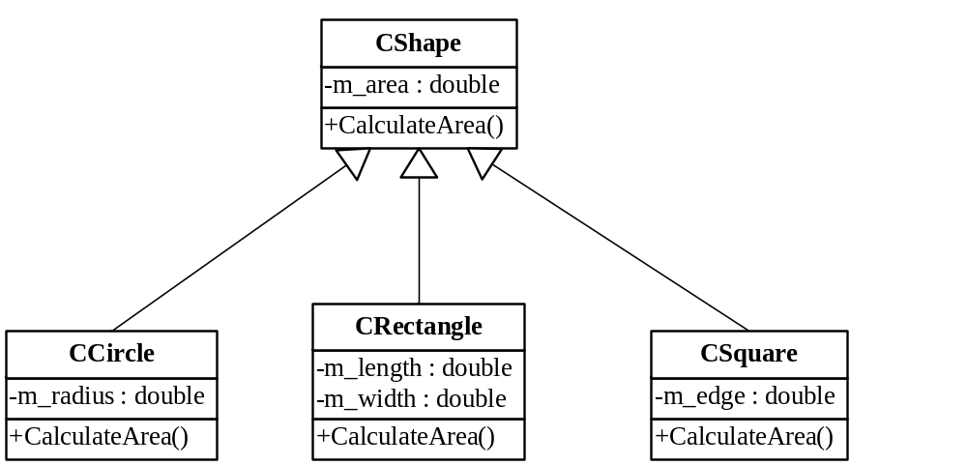
对于如下的继承关系，在基类形状CShape中无法具体计算面积，最好将CalculateArea()定义为纯虚函数
在派生类圆CCircle 、长方形CRectangle与正方形CSquare 分别计算不同形状的面积，即再具体实现CalculateArea()

Slide 57
4.3.2 抽象类
类中至少有一个纯虚函数，就称为抽象类（abstract class）
使用抽象类有以下几点规则：
  抽象类只能用作派生其他类的基类，而不能用来直接创建对象
  抽象类不能够“直接”用作参数类型，函数返回值类型或显式转换的类型
  抽象类可声明指向抽象类的指针或引用，以支持运行时多态性

Slide 58
4.3.3 使用抽象类的例子
在例4.7中将CalculateArea()函数设计为纯虚函数，这样CShape类就变成了抽象类
此后，通过该抽象类的指针可以很方便地访问其派生类CCircle、CSquare和CRectangle的对应虚函数CalculateArea()
相当于抽象基类CShape为其派生类CCircle、CSquare和CRectangle等提供了一个公共界面

Slide 59
例4.7 使用抽象类（抽象基类）创建派生类的例子。程序通过抽象基类的指针和引用正确调用了派生类的相关成员函数。
//类声明文件 //sclass4_7_CShape.h文件开始
//文件名：s4_7\sclass4_7_CShape.h
#ifndef __SCLASS4_7_CSHAPE_H__
#define __SCLASS4_7_CSHAPE_H__
#include <iostream> //包含头文件。使用iostream库
using namespace std; //使用std命名空间
//声明CShape类
class CShape
{
public:
virtual double CalculateArea() const = 0; //声明纯虚函数
protected:
double m_area; //形状的面积
};
……

Slide 60
……
//声明CCircle类
class CCircle : public CShape //CCircle类继承CShape类
{
public:
CCircle(double radius); //圆的半径
double CalculateArea() const; //声明成员函数
protected:
double m_radius; //圆的半径
};
//声明CRectangle类
class CRectangle : public CShape //CRectangle类继承CShape类
{
public:
CRectangle(double length, //长方形的长
double width //长方形的宽
);
double CalculateArea() const; //声明成员函数
protected:
double m_length; //长方形的长
double m_width; //长方形的宽
};
……

Slide 61
……
//声明CSquare类
class CSquare : public CShape //CSquare类继承CShape类
{
public:
CSquare(double edge); //正方形的边长
double CalculateArea() const; //声明成员函数
protected:
double m_edge; //正方形的边长
};
void Reference(const CShape &roCS);//基类的引用作为形参
#endif //结束编译预处理 //sclass4_7_CShape.h文件结束

Slide 62
//类的实现文件 //sclass4_7_CShape.cpp文件开始
//文件名：s4_7\sclass4_7_CShape.cpp
#include "sclass4_7_CShape.h" //包含类声明头文件
//CCircle构造函数
CCircle::CCircle(double radius //圆的半径
): CShape( ), m_radius(radius){}//调用基类的默认构造函数
//计算圆的面积
double CCircle::CalculateArea( ) const
{
cout << "CCircle::" << 2*3.14*m_radius*m_radius << ".“
<< endl;
return 2*3.14*m_radius*m_radius;
}
//CRectangle构造函数
CRectangle::CRectangle(double length, //长方形的长
double width //长方形的宽
): CShape( ), m_length(length), m_width(width){}
……

Slide 63
……
//计算长方形的面积
double CRectangle::CalculateArea( ) const
{
cout << "CRectangle::" << m_length*m_width << "."<< endl;
return m_length*m_width;
}
//CSquare构造函数
CSquare::CSquare(double edge //正方形的边长
): CShape( ), m_edge(edge){}
//计算正方形的面积
double CSquare::CalculateArea( ) const
{
cout << "CSquare::" << m_edge*m_edge << "."<< endl;
return m_edge*m_edge;
}
//测试引用参数
void Reference(const CShape &roCS)// 由于不修改roCS，应加上const
{
roCS.CalculateArea();
} //sclass4_7_CShape.cpp文件结束

Slide 64
//主文件 //smain4_7.cpp文件开始
//文件名：s4_7\smain4_7.cpp
#include "sclass4_7_CShape.h" //包含类声明头文件
//主测试程序
int main()
{
//CShape oCPerson; //不能创建抽象类CPerson的对象
CShape * poCP; //可以定义一个基类的指针
CCircle oCC(10.0); //创建一个CCircle类的对象
CRectangle oCR(6.18, 5.0); //创建一个CRectangle类的对象
CSquare oCS(11.1); //创建一个CSquare类的对象
poCP = &oCC; //让抽象类指针指向oCC对象
poCP->CalculateArea(); //通过指针调用oCC的成员函数
poCP = &oCR; //让抽象类指针指向oCR对象
poCP->CalculateArea(); //通过指针调用oCR的成员函数
poCP = &oCS; //让抽象类指针指向oCS对象
poCP->CalculateArea(); //通过指针调用oCS的成员函数
Reference(oCC); //以派生类对象oCC作引用参数
Reference(oCR); //以派生类对象oCR作引用参数
Reference(oCS); //以派生类对象oCS作引用参数
system("PAUSE"); //等待键盘输入以实现暂停
return 0; //返回0
} //smain4_7.cpp文件结束
程序运行时屏幕输出如下：
  CCircle::628.
  CRectangle::30.9.
  CSquare::123.21.
  CCircle::628.
  CRectangle::30.9.
  CSquar e::123.21.

Slide 65
4.4 函数重载
在同一作用域中允许多个函数使用同一函数名的方式称为重载
函数重载需要通过函数参数方面的差异来区分
不同作用域范围的同名函数不是重载函数，它们可以用作用域来区分
编译器处理函数重载是静态联编，函数重载有以下两种情况：
  在同一个类中重载
  在类外的全局重载
作用域相同

Slide 66
4.4.1 成员函数重载
成员函数重载就是在一个类中多个函数使用同一函数名，此类就是这些函数的作用域范围

Slide 67
例4.8 本例展示了一个类内成员函数重载的例子。
//类声明文件 //sclass4_8_addition.h文件开始
//文件名：s4_8\sclass4_8_addition.h
#ifndef __SCLASS4_8_ADDITION_H__
#define __SCLASS4_8_ADDITION_H__
#include <iostream> //包含头文件,使用iostream库
#include <string> //包含头文件,使用string库
using namespace std; //使用std命名空间
//声明CAddition类
class CAddition
{
public:
int Add(int a, int b); //两个整数相加
string Add(string s1, string s2); //两个字符串对象相加
int Add(double d1, double d2); //两个双精度浮点数相加
//double Add(double d1, double d2); //不能重载，与上一个函
//数仅仅返回值类型不同
};
#endif //结束编译预处理 //sclass4_8_addition.h文件结束

Slide 68
//类的实现文件 //sclass4_8_addition.cpp文件开始
//文件名：s4_8\sclass4_8_addition.cpp
#include "sclass4_8_addition.h" //包含类声明头文件
//Add(int a, int b)函数的实现
int CAddition::Add(int a, int b)
{
int c = (a+b)%250;
cout << "两个整数的和对250取余:=" << c << endl;
return c;
}
//Add(string s1, string s2)函数的实现
string CAddition::Add(string s1, string s2)
{
string s = s1+s2;
cout << "子曰:" << s << endl;
return s;
}
//Add(double d1, double d2)函数的实现
int CAddition::Add(double d1, double d2)
{
int d = d1+d2; // 自动类型转换
cout << "两个双精度浮点数之和取整:=" << d << endl;
return d;
} //sclass4_8_addition.cpp文件结束

Slide 69
//主文件 //smain4_8.cpp文件开始
//文件名：s4_8\smain4_8.cpp
#include "sclass4_8_addition.h" //包含类声明头文件
//主测试程序
int main()
{
CAddition oCA; //创建一个CAddition类的对象
oCA.Add(250, 250); //调用Add(int a, int b)
oCA.Add("很多250加起来","====0");
//调用Add(string s1, string s2)
oCA.Add(128.118, 128.218); //调用Add(double d1, double d2)
system("PAUSE"); //等待键盘输入以实现暂停
return 0; //返回0
} //smain4_8.cpp文件结束
程序运行时屏幕输出如下：
  两个整数的和对250取余:=0
  子曰:很多250加起来====0
  两个双精度浮点数之和取整:=256

Slide 70
4.4.2 全局函数重载
全局重载函数就是在对全局函数的重载函数
全局函数就是类外的非成员函数

Slide 71
例4.9 全局重载函数。
//类声明文件 //sclass4_9_circle.h文件开始
//文件名：s4_9\sclass4_9_circle.h
#ifndef __SCLASS4_9_CIRCLE_H__
#define __SCLASS4_9_CIRCLE_H__
#include <iostream> //包含头文件。使用iostream库
using namespace std; //使用std命名空间
//声明CCircle类
class CCircle
{
public:
void Reference(); //类内成员函数
};
void Reference(); //类外，全局重载函数
void Reference(CCircle &oCC); //类外，全局重载函数
#endif //结束编译预处理 //sclass4_9_circle.h文件结束

Slide 72
//类的实现文件 //sclass4_9_circle.cpp文件开始
//文件名：s4_9\sclass4_9_circle.cpp
#include "sclass4_9_circle.h" //包含类声明头文件
//成员函数Reference()的实现
void CCircle::Reference()
{
cout << "我是成员函数." << endl;
}
//全局重载函数Reference()的实现
void Reference()
{
cout << "我是全局重载函数Reference()." << endl;
}
//全局重载函数Reference(CCircle &roCC)的实现
void Reference(CCircle &roCC)
{
cout << "我是全局重载函数Reference(CCircle &roCC)." << endl;
} //sclass4_9_circle.cpp文件结束

Slide 73
//主文件 //smain4_9.cpp文件开始
//文件名：s4_9\smain4_9.cpp
#include "sclass4_9_circle.h" //包含类声明头文件
//主测试程序
int main()
{
CCircle oCC; //调缺省构造函数创建oCC对象
Reference(); //调用全局重载函数Reference()
Reference(oCC); //调用全局重载函数Reference(CCircle &roCC)
oCC.Reference(); //调用oCC的成员函数
system("PAUSE"); //等待键盘输入以实现暂停
return 0; //返回0
} //smain4_9.cpp文件结束
程序运行时屏幕输出如下：
  我是全局重载函数Reference().
  我是全局重载函数Reference(CCircle &roCC).
  我是成员函数.

Slide 74
4.4.3 函数的默认参数
函数缺省参数，就是在函数声明时给出了具体值（即默认值）的参数
减少代码输入

Slide 75
4.4.4 二义性问题
二义性问题实际就是“编译器不能够确定该语句究竟是什么意思，可以作出多种解释”的问题
在函数重载时，一不小心就可能定义了具有二义性的重载函数
尤其是在缺省参数的情况下更容易出此错误
多种解释

Slide 76
对于如下定义四个函数，当调用“ Calculate();”时，系统将不知道究竟调用哪一个函数。出现二义性。
  int Calculate( );
  int Calculate( int a = 4 );
  int Calculate( int a = 4, int b = 5 );
  int Calculate( int a = 4, int b = 5, int c = 6 );

Slide 77
在含有隐式类型转换时，容易出现二义性。
比如以下两个重载函数：
void Calculate(int a );
void Calculate(float a);
  当调用Calculate(0.5)时，系统不知道将其转为int还是float ，因为0.5是一个常量，这种常量在系统里默认为double类型，系统无法确定将其转化为int还是float啦

Slide 78
4.4.5 虚函数与函数重载的关系
函数重载虽然函数名相同，但函数参数不能完全相同；重载函数是在相同作用域内定义的同名函数。只在作用域相同时才谈函数重载。作用域不同的同名函数不是重载函数
虚函数在基类和派生类之间定义，虚函数的函数原型必须完全相同，而且虚函数特性只能体现在基类和派生类的类层次结构中
重载函数可以是成员函数或非成员函数，而虚函数只能是成员函数
重载函数的调用是以所传递参数序列的差别作为调用不同函数的依据；而虚函数是根据对象的不同去调用不同类的虚函数，要实现虚函数的动态绑定还必须使用基类指针或者基类引用
重载函数在编译时表现出多态性；而虚函数则在运行时表现出多态性

Slide 79
4.5 运算符重载

Slide 80
4.5.1 运算符重载的意义
运算符重载实际上是函数重载,属于静态多态性
可以重新定义已有的运算符，使其完成自己的功能，这就是所谓的运算符重载
使用运算符实际就是一种函数调用
运算符重载与函数重载相似，其目的是增加运算符函数，让运算符具有另一种功能
定义特有功能

Slide 81
4.5.2 运算符重载的规则
只能重载已有的运算符
重载之后，运算符的优先级和结合性不会改变，也不能够改变
重载不能改变原运算符的操作对象个数，同时至少要有一个操作对象是自定义类型

Slide 82
4.5.3 成员和非成员运算符函数重载
运算符重载有两种实现形式
  重载为类的成员函数
  重载为类的非成员函数
运算符重载为非成员函数时，其操作数至少要有一个用户自定义数据类型

Slide 83
1. 成员运算符函数重载
当运算符重载为类的成员函数时，函数的参数个数比原来的参与运算的运算数个数要少一个（后缀++、--除外 )
一般基于某个对象调用成员函数，这个对象是一个隐含的操作数，就是被调用的运算符函数的一个操作数，而且是第一操作数
还有一个跑哪里去了？

Slide 84
运算符函数重载为类的成员函数的基本语法格式
  <函数返回值类型>operator<运算符>(<形参表>)
  {
  <函数体>；
  }
记住关键字operator哈

Slide 85
2. 非成员运算符函数重载
当运算符重载为非成员函数时，参数个数与原运算数的个数相同，通常不要采用友元函数
运算符重载为友元时ANSI C++容易出现Bug，但重载为普通非成员函数时却不会出现Bug哈

Slide 86
4.5.4 单目和双目运算符函数重载
一般来讲，单目运算符最好重载为成员函数，而双目运算符则最好重载为非成员函数（包括友元函数）

Slide 87
1. 单目运算符函数重载
可重载为没有参数的成员函数或者带有一个参数的非成员函数（包括友元函数），其参数必须是用户定义类型的对象或者是对该对象的引用
单目运算符++和--，重载时，由于有前缀和后缀的差别，其参数个数遵照以下格式规定:
  <函数类型> operator++(); //前缀运算符重载
  <函数类型> operator++(int)； //后缀运算符重载
  <函数类型> operator--() ； //前缀运算符重载
  <函数类型> operator--(int)； //后缀运算符重载

Slide 88
2. 双目运算符函数重载
可以重载为带一个参数的成员函数或者带两个参数的非成员函数（包括友元函数）

Slide 89
4.5.5 拷贝构造函数和赋值运算符重载
在正常情况下，系统会为每一个类自动生成一个默认的赋值运算符，通过将赋值号右边对象的数据成员依次拷贝到赋值号左边对象的数据成员中。这个赋值运算符完成的是“复制赋值”的功能
但这种“复制赋值”是一种“浅复制”，即它将对象数据成员“逐位”（bit）进行复制赋值
当类中包含指针成员的时候，它并不会将指针所指向的内存单元的内容复制一份，它只会将指针成员变量的值复制给新对象的指针成员

Slide 90
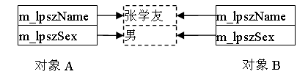
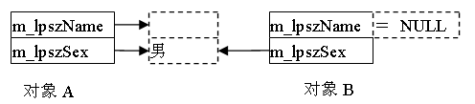
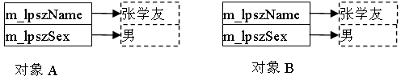
CPerson B(A);
B = A;
这说明在数据成员有指针的情况下，需要用户自己定义拷贝构造函数和赋值运算符
delete [ ]m_lpszName;
m_lpszName = NULL;

Slide 91
1. 重载“=”运算符
一般格式：
  类名 &类名::operator=(const 类名 &源对象)
  {
  if (this != &源对象)
  { // 目的对象与源对象不是同一个对象
  …… // 复制被被赋值对象
  }
  return *this; // 返回目的对象
  }
示例代码：
CPerson &operator=(const CPerson &oCPerson)//赋值运算符重载
{
if (this != &oCPerson)
{
delete [ ]m_lpszName; //释放自己的内存空间
delete [ ]m_lpszSex; //释放自己的内存空间
m_lpszName=new char[strlen(oCPerson.m_lpszName )+1];
strcpy( m_lpszName, oCPerson.m_lpszName );//复制
m_lpszSex = new char[strlen( oCPerson.m_lpszSex )+1];
strcpy( m_lpszSex, oCPerson.m_lpszSex ); //复制
}
return *this; //返回赋值后的对象。
}

Slide 92
2. 拷贝构造函数
一般格式：
类名::类名(const 类名 &源对象)
{
…… // 复制被被赋值对象
}
示例代码：
CPerson(const CPerson &oCPerson) //拷贝构造函数
{
m_lpszName = new char[strlen( oCPerson.m_lpszName )+1];
strcpy(m_lpszName, oCPerson.m_lpszName);
m_lpszSex = new char[strlen( oCPerson.m_lpszSex )+1];
strcpy(m_lpszSex, oCPerson.m_lpszSex);
}

Slide 93
补例4.1 赋值运算符重载与拷贝构造函数。
// 文件路径名:a4_1\main.cpp //main.cpp文件开始
#include <iostream> // 编译预处理命令
using namespace std; // 使用命名空间std
class String
{
private:
// 数据成员
char *strValue; // 串值
public:
// 公有成员
String(char *s = "") // 构造函数
{
if (s == NULL) s = ""; // 将空指针转化为空串
strValue = new char[strlen(s) + 1];// 分配存储空间
strcpy(strValue, s); // 复制串值
}
String(const String &copy) // 复制构造函数
{
strValue = new char[strlen(copy.strValue) + 1];// 分配空间
strcpy(strValue, copy.strValue); // 复制串值
}
String &operator=(const String &copy); // 重载赋值运算符
~String() { delete []strValue; } // 析构函数
void Show() const { cout << strValue << endl; } // 显示串
};
……

Slide 94
String &String::operator=(const String &copy) // 重载赋值运算符
{
if (this != &copy)
{ // 目的对象与源对象不是同一个对象
delete [ ]strValue; // 释放存储空间
strValue = new char[strlen(copy.strValue) + 1];// 分配空间
strcpy(strValue, copy.strValue);// 复制串值
}
return *this; // 返回目的对象
}
int main() // 主函数main()
{
String s1("try"), s2, s3(s1); // 定义对象
s2 = s1; // 使用重载赋值运算符
s1.Show(); // 显示串s1
s2.Show(); // 显示串s2
s3.Show(); // 显示串s3
system("PAUSE"); // 输出系统提示信息
return 0; // 返回值0, 返回操作系统
} //main.cpp文件结束
程序运行时屏幕输出如下：
  try
  try
  try

Slide 95
*4.5.6 重载输入/输出运算符

Slide 96
1. 重载输入运算符
对于输入运算符（>>）来说，重载函数的函数名为：“operator>>”
只能够用非成员函数，在ANSI C++中重载为友元函数有Bug
第一操作数是标准类类型istream的对象的引用，比如：“&in”
第二操作数是本类的对象
为了保证输入运算符（>>）的连用性，重载函数的返回类型应该为istream的引用
  istream &operator>>(istream &in, 类类型 &obj);//重载>>

Slide 97
2. 重载输出运算符
对于输出运算符（<<）来说，重载函数的函数名为：“operator<<”
只能够用非成员函数，在ANSI C++中重载为友元函数有Bug
第一操作数是标准类类型ostream的对象的引用，比如：“&out”
第二操作数是本类的对象
为了保证输出运算符（<<）的连用性，重载函数的返回类型应该为ostream的引用
  ostream &operator<<(ostream &out, const 类类型 &obj );//重载<<

Slide 98
补例4.2 重载输入运算符“>>”和输出运算符“<<”示例。
// 文件路径名:a4_2\main.cpp //main.cpp文件开始
#include <iostream> // 编译预处理命令
using namespace std; // 使用命名空间std
// 声明复数数
class Complex
{
private:
// 数据成员
double real; // 实部
double image; // 虚部
public:
// 公有函数
Complex(double r = 0, double i = 0): real(r), image(i){ }// 构造函数
double GetReal() const { return real; } // 返回实部
double GetImage() const { return image; } // 返回虚部
void SetReal(double r) { real = r; } // 设置实部
void SetImage(double i) { image = i; } // 设置虚部
};
……

Slide 99
……
istream &operator>>(istream &in, Complex &z)// 重载输入运算符>>
{
double r, i; // 表示实部(r)和虚部(i)
cout << "输入实部:";
in >> r; // 输入实部
cout << "输入虚部:";
in >> i; // 输入虚部
z.SetReal(r); // 设置实部
z.SetImage(i); // 设置虚部
return in; // 返回输入流对象
}
ostream &operator<<(ostream &out, const Complex &z)// 重载运算符<<
{
if (z.GetImage() < 0)
cout << z.GetReal() << z.GetImage() << "i"; // 虚部为负
else if (z.GetImage() == 0)
cout << z.GetReal(); // 虚部为0
else cout << z.GetReal() << "+" << z.GetImage() << "i";//虚部为正
return out; // 返回输出流对象
}
……

Slide 100
……
int main() // 主函数main()
{
Complex z; // 定义复数对象
cin >> z; // 输入z, cin >> z等价于operator>>(cin, z)
cout << z << endl; // 输出z,cout<<z等价于operator<<(cout, z)
system("PAUSE"); // 输出系统提示信息
return 0; // 返回值0, 返回操作系统
} //main.cpp文件结束
程序运行时屏幕输出参考如下：
  输入实部:6
  输入虚部:8
  6+8i
  请按任意键继续. . .

Slide 101
*4.5.7 重载下标运算符“［］”
下标运算符“[ ]”一般用于在数组中标识数组元素的位置，在C/C++语言中，下标运算符“[ ]”是没有越界检查功能的。可以通过重载下标运算符“［］”实现一种更安全、功能更强的数组类型
下标运算符的使用方式是a[i]，第一个操作数为数组名，重载后就为用户自定义对象，因此C++规定重载下标运算符“［］”只能重载为类的成员函数。定义下标运算符“[ ]”的函数重载的一般声明格式如下：
  返回值类型 &operator[ ](int)；

Slide 102
补例4.3 重载下标运算符“［］”示例。
// 文件路径名:a4_3\main.cpp //main.cpp文件开始
#include <iostream> // 编译预处理命令
using namespace std; // 使用命名空间std
// 声明数组类
class Array
{
private:
int *elem; // 存储数据元素值
int size; // 数组元素个数
public:
Array(int sz): size(sz) { elem = new int[size]; } // 构造函数
~Array(){ delete [ ]elem; } // 析构函数
int &operator[](int i) // 下标运算符"[]"只能重载为成员函数
{
if (i < 0 || i >= size)
{
cout << "元素位置错!" << endl;
exit(1); // 退出程序的行运,返回到操作系统
}
return elem[i]; // 返回elem[i]
}
};
……

Slide 103
……
int main() // 主函数main()
{
int a[] = {1, 9, 7, 5, 6, 3}; // 定义数组a
int n = 6; // 数组元素个数
Array obj(n); // 定义数组对象
int i; // 定义临时变量
for (i = 0; i < n; i++) obj[i] = a[i];// obj[i]等价于obj.operator[i]
for (i = 0; i < n; i++) cout << obj[i] << " ";// 输出元素值
cout << endl; // 换行
system("PAUSE"); // 输出系统提示信息
return 0; // 返回值0, 返回操作系统
} //main.cpp文件结束
程序运行时屏幕输出如下：
  1 9 7 5 6 3
  请按任意键继续. . .

Slide 104
*4.3.8 重载函数调用运算符“（）”
重载函数调用运算符“（）”的用途是使类的对象可以象函数名称一样使用，运算符“（）”是通过用户自定义对象来调用函数，也就是用户自定义对象是第一个操作数，因此C++规定函数调用运算符“（）”只能重载为类的成员函数，具体声明格式如下：
  返回值类型 operator()(形参表);
在C ++中，由于上面的声明格式中形参表的参数个数不确定，因此 “（）”是不确定目数运算符

Slide 105
例4.10 重载算术运算符和比较运算符。
//文件名:s4_10\sclass4_10_operator.h //sclass4_10_operator.h文件开始#ifndef __SCLASS4_10_OPERATOR_H__
#define __SCLASS4_10_OPERATOR_H__
#include <iostream> //包含头文件。使用iostream库
using namespace std; //使用std命名空间
//声明运算符类
class COperator
{
public:
COperator(int b=0); //构造函数
int operator++(int i); //重载后缀++
int operator++(); //重载前缀++
int operator()(); //重载函数运算符，功能：取m_v的值
COperator operator+(const COperator &ob); //重载+
bool operator>(const COperator &ob); //重载>
bool operator<=(const COperator &ob); //重载<=
public:
int m_v;
};
#endif //结束编译预处理 //sclass4_10_operator.h文件结束

Slide 106
//类的实现文件 //sclass4_10_operator.cpp文件开始
//文件名：s4_10\sclass4_10_operator.cpp
#include "sclass4_10_operator.h" //包含类声明头文件
COperator::COperator(int b): m_v(b){} //构造函数
int COperator::operator++(int i) //重载后缀++，先取值，后自加
{
int iRV = m_v; //创建一个临时对象，原来保存对象原来的值
if(m_v<65635) m_v++; //此处++为系统默认含义
else m_v = 0; //超过65535则置0
return iRV; //返回对象原值，也就是修改前的值
}
int COperator::operator++() //重载前缀++，先自加，后取值
{
if(m_v<65635) m_v++; //此处++为系统默认含义
else m_v = 0; //超过65535则置0
return m_v; //返回修改后的对象值
}
int COperator::operator()() //重载函数运算符，功能：取m_v的值
{
return m_v;
}
……

Slide 107
……
COperator COperator::operator+(const COperator &ob)//重载+
{
int v = m_v + ob.m_v; //将两个对象的m_v值相加
if (m_v>65635)
v = v - 65636; //保证m_v的值在0～65635之间
return COperator(v);
}
bool COperator::operator>(const COperator &ob) //重载>
{
if (m_v > ob.m_v) return true;
else return false;
}
bool COperator::operator<=(const COperator &ob) //重载<=
{
if (m_v <= ob.m_v) return true;
else return false;
} //sclass4_10_operator.cpp文件结束

Slide 108
//文件名：s4_10\smain4_10.cpp //smain4_10.cpp文件开始
#include "sclass4_10_operator.h" //包含类声明头文件
//主程序
int main()
{
COperator oCO1, oCO2(10);
oCO1 = ++oCO2; //此处为重载的前缀++
cout << "前缀++: " << oCO1() << " = " << oCO2.m_v << endl;
oCO1 = oCO2++; //此处为重载后缀++
cout<<"后缀++: " << oCO1.m_v << " < " << oCO2.m_v << endl;
oCO1 = 10; //调用默认运算符＝及类型隐式转换
cout << "赋值＝: " << oCO1.m_v << endl;
oCO2 = oCO2 + oCO1;
cout<<"对象+对象: "<<oCO1.m_v << "; " << oCO2.m_v<< endl; cout << "对象>对象: " << (oCO2 > oCO1) << endl;
cout << "对象<=对象: " << (oCO2 <= oCO1) << endl;
system("PAUSE"); //等待键盘输入以实现暂停
return 0; //返回0
} //smain4_10.cpp文件结束
程序运行时屏幕输出如下：
  前缀++: 11 = 11
  后缀++: 11 < 12
  赋值＝: 10
  对象+对象: 10; 22
  对象>对象: 1
  对象<=对象: 0

Slide 109
习题4
1．参照例4.1、例4.2和例4.3设计并运行一个程序，以体会虚函数的必要性，以及使用基类的指针和引用调用才能实现动态多态性的道理。在设计中可考虑实现以下类层次结构：CEmployee类（雇员类）是基类，CSalesman类（销售员类）、CDeskman类（办公室人员类）和CBuyer类（采购员类）为一级派生类。所有员工都有m_salary数据成员和Salary( )函数成员。但各类员工的的工资计算方法不同：CEmployee只有基本工资2000；CSalesman在基本工资基础上还有销售奖，比例为其销售额的5%；CDeskman除基本工资外还有出勤奖，办公室工作满8小时奖励100元出勤奖；CBuyer除基本工资外，还有采购奖，采购成本每降低100元，奖励10%。请设计程序通过调用各自的Salary( )成员函数计算并输出员工们的工资。所有员工的基本工资都假定为2000元。
2．运行例4.4程序，体会覆盖和隐藏的差异。并在manin( )函数所在文件中设计一个Test( )函数，以便通过基类CPerson的引用分别调用在基类和派生类中定义的Show( )函数。注意观察“virtual void Show( ) const”语句中的virtual关键词的作用。

